Slide 1
HackNation 2025
Wyszukiwarka anomalii
Wieloagentowy system do wykrywania anomalii
z wykorzystaniem rankingowego
mechanizmu głosującego

Slide 2
Agenda
Technologie wykorzystane w projekcie
Architektura rozwiązania
Workery
Algorytmy i agenci
Mechanizm wczytywania danych
Rankingowy mechanizm głosujący
Aplikacja – krok po kroku
TODOs
Q&A

Slide 3
Agenda
Technologie wykorzystane w projekcie
Architektura rozwiązania
Workery
Algorytmy i agenci
Mechanizm wczytywania danych
Rankingowy mechanizm głosujący
Aplikacja – krok po kroku
TODOs
Q&A

Slide 4
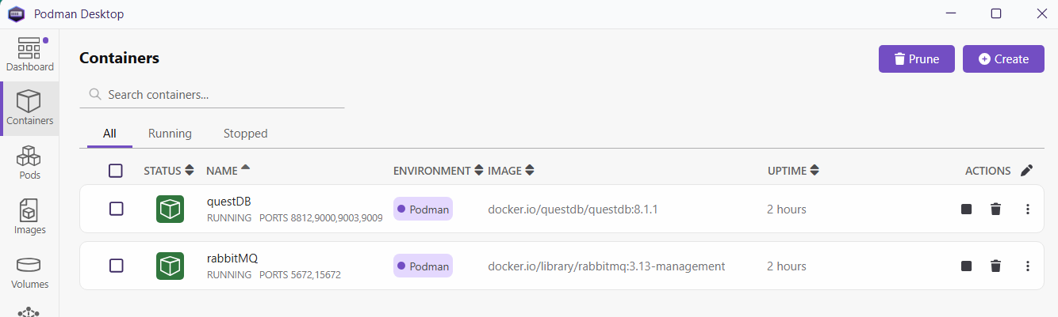
Technologie
Frontend – React, Typescript
Backend – .NET 10, EFCore
Warstwa bazodanowa – SQLite, QuestDB
Podman Desktop ( QuestDB, RabbitMQ)
Frameworki AI:
  ML.NET
  GEMINI

Slide 5

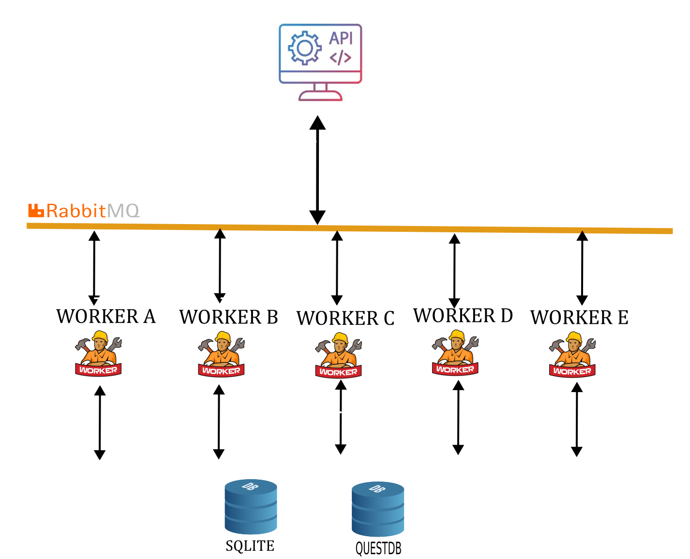
Architektura
API
background-notifier
MQ
Ws
DBs

Slide 6
Workery
Jeden worker na agenta/algorytm
Połączenie z QuestDB(dane wejściowe)
Połączenie z SQLite(wyniki obliczeń)
Sterowanie poprzez kolejki w RabbitMQ
Zalety:
  łatwość w dodawaniu nowych workerów
  wysoka skalowalność rozwiązania

Slide 7
Algorytmy i agenci
1. rzut monetą
2. spike detecion (ML.NET)
3. change point (ML.NET)
4. gemini-2.5-flash-lite
5. gemini-2.5 – pro

Slide 8
Wczytywanie danych wejściowych
Sprawdzenie rozszerzenia,
Skanowanie antywirusem,
Załadowanie danych do QuestDB.
Zalety:
  pobieranie danych przez paging powoduje, że można wykonać wiele małych zapytań do agentów/algorytmów
  baza danych specjalnie dostosowana do czasowych serii danych

Slide 9
Rankingowy mechanizm głosujący
+1 pkt za każde głosowanie, w którym agent/algorytm zagłosował tak samo jak zbiorczy wynik
-1 pkt w przeciwnym wypadku
Minimalna ilość punktów: 1
Przykład: Agent A : true, true (bo ranking =2), AgentB false( bo ranking=1), to daje zbiorczy wynik true(bo 2true> 1false)
AgentA będzie mieć podniesiony ranking I wyniesie on 3 bo zaglosowal zgodnie ze zbiorczym wynikiem
AgentB zostanie przy rankingu 1(bo nie można mieć 0)

Slide 10
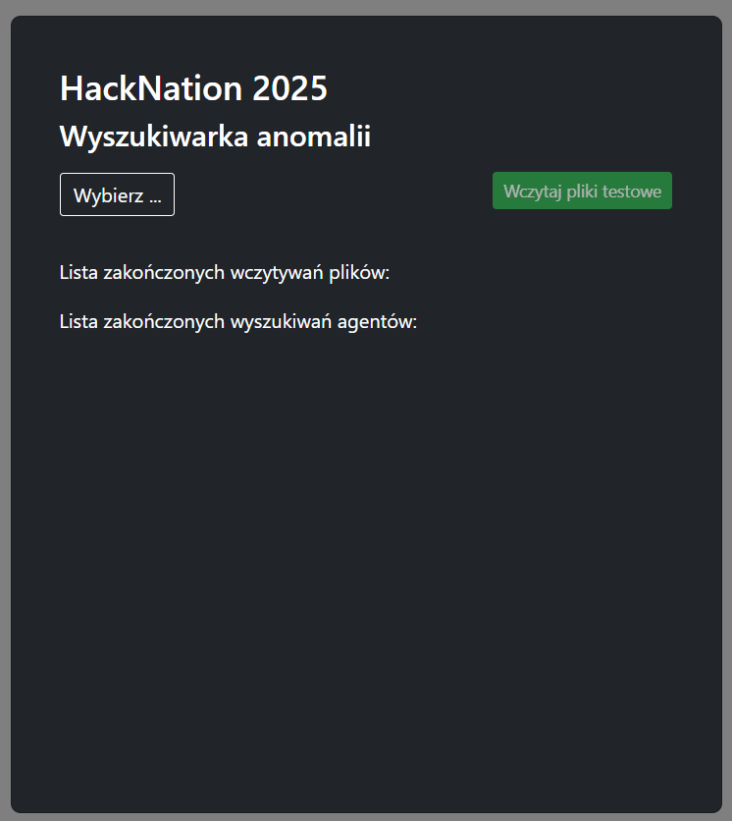
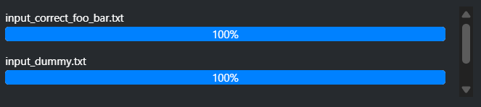
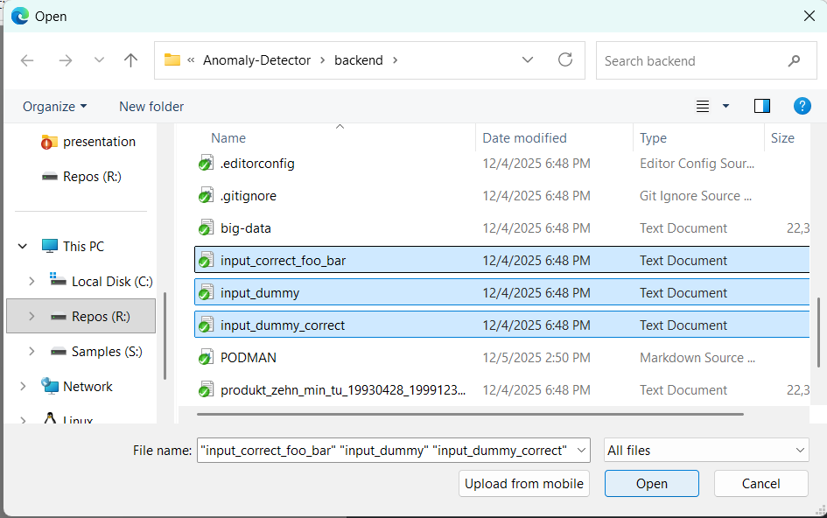
Aplikacja
Krok 1A
Krok 1B

Slide 11
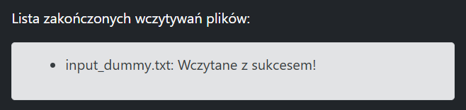
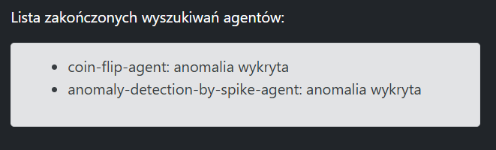
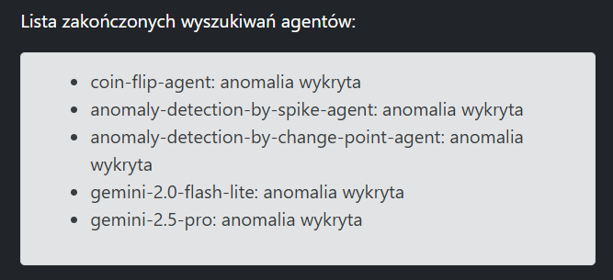
Aplikacja
Krok 2
Krok 3A
Krok 3B

Slide 12
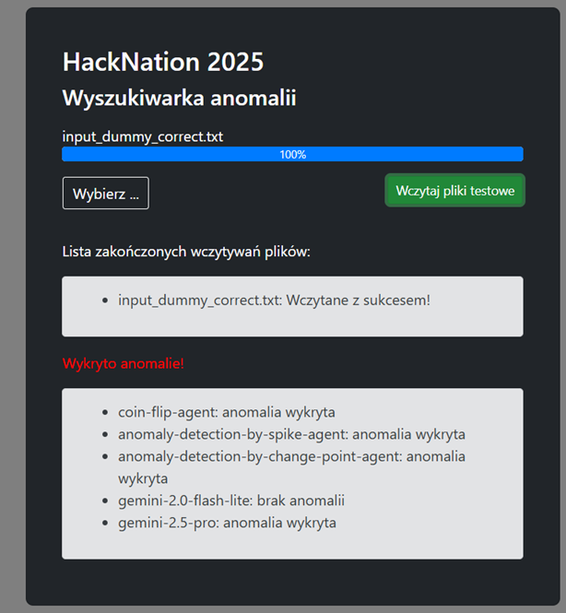
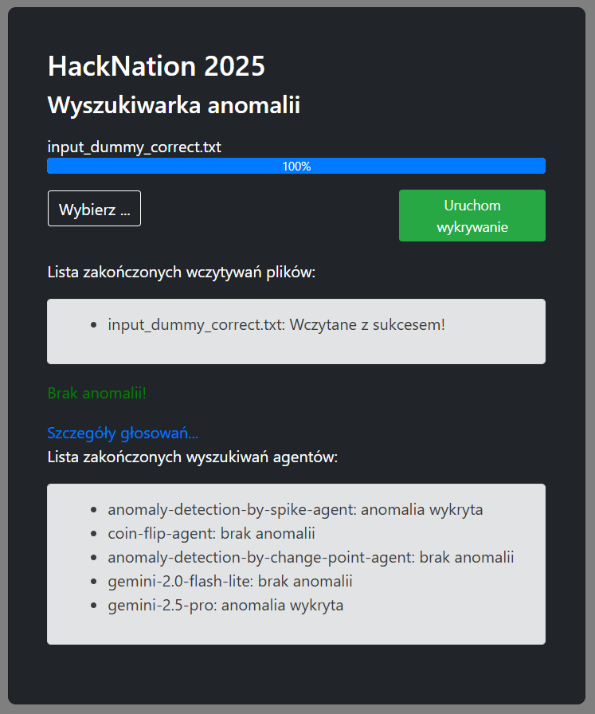
Aplikacja
Krok 4B
Krok 4A

Slide 13
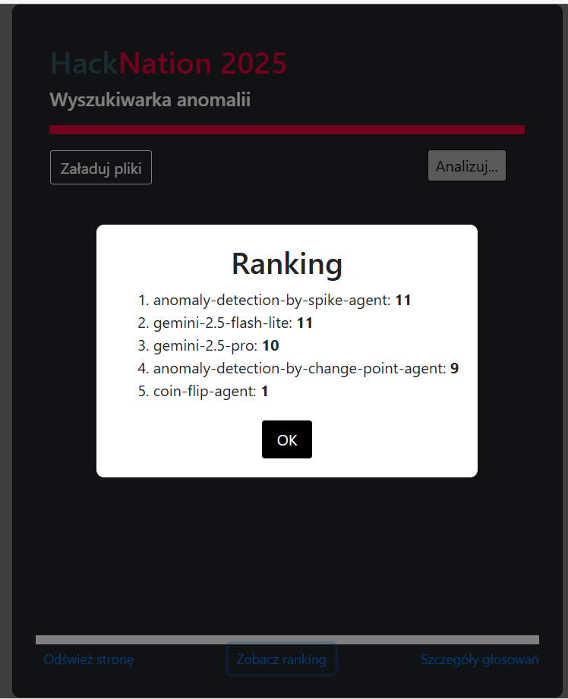
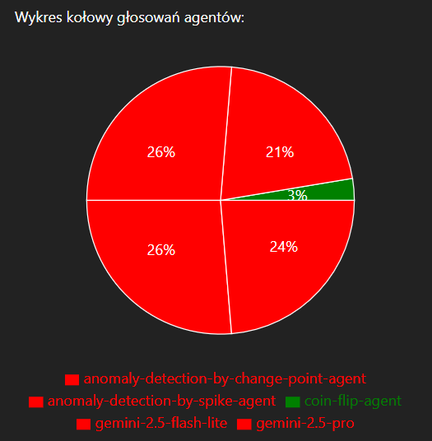
Aplikacja – dodatkowe featury
Krok 5a
Krok 5b

Slide 14
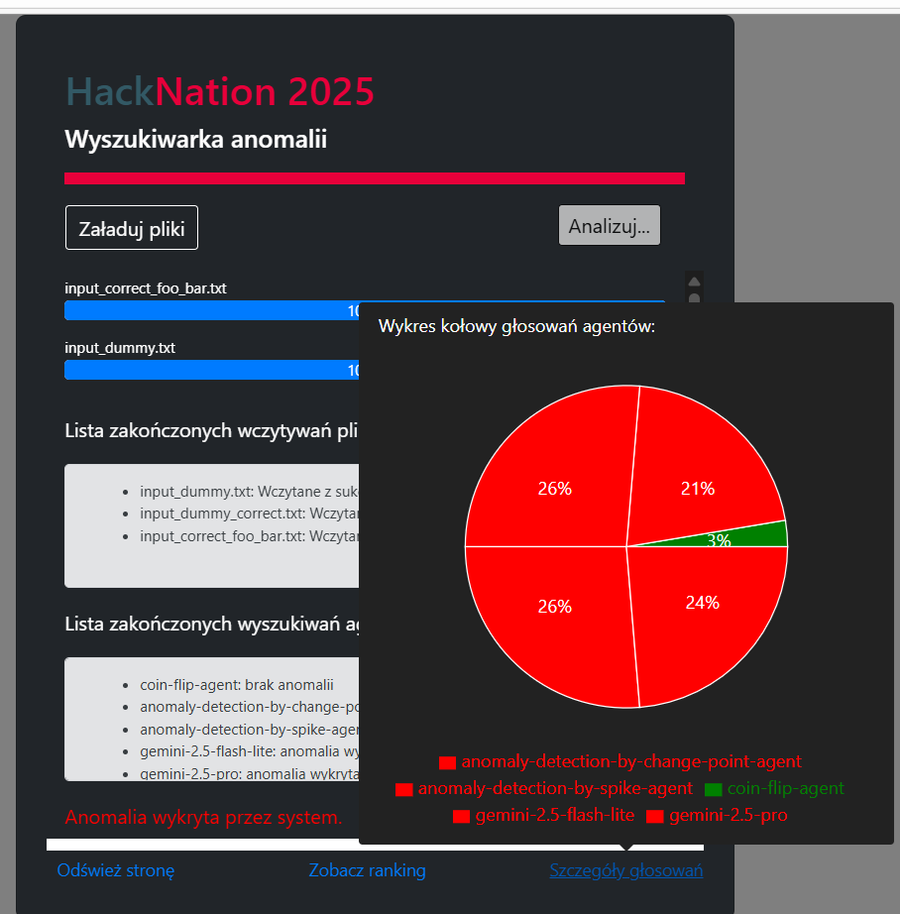
Aplikacja
Krok 5c

Slide 15
TODOs
Dashboard z wykresami
Integracja z większą ilością agentów
Wprowadzenie limitu czasowego do systemu głosującego
oraz głosowania ze zmienną ilością członków

Slide 16
Pytania
Dziękuję za uwagę. Czy są jakieś pytania?

